Slide 1
여건변화와 관련계획 검토
2조 한규환 김의열 신선호 차병철

Slide 2
목차
1 여건변화
- 국외적 여건과 과제
- 국내적 여건과 과제
2. 상위 계획 및 관련계획
상위계획 검토
관련계획 검토

Slide 3
1. 여건변화
1.1 국외적 여건과 변화와 과제
- 환황해권 시대의 도래
- 자유무역협정과 농산물시장 개방

Slide 4
1. 여건변화
1.1 국내적 여건과 변화와 과제
◦ 정부차원의 지방분권 및 지역균형발전
◦ 노령사회의 가속화
◦ 여가시간의 증대에 따른 관광수요 증대

Slide 5
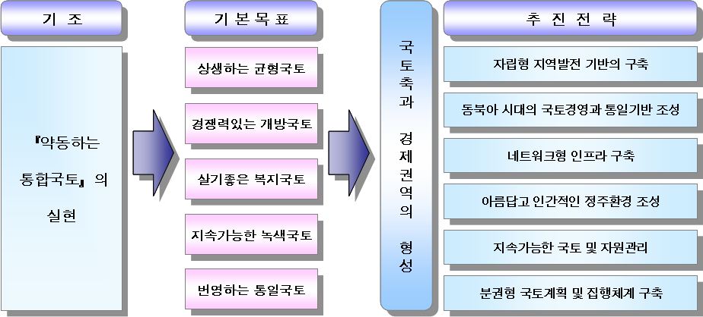
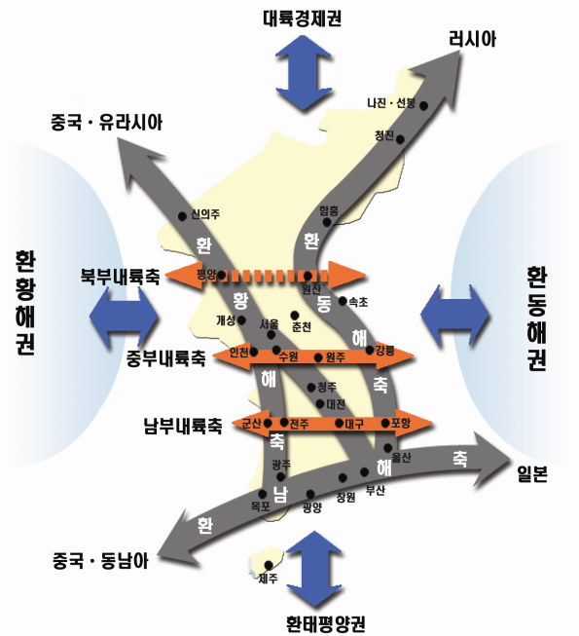
2. 상위계획 및 관련 계획 (제 4차 국토종합계획 수정계획(2020년)
2.1. 제 4차 국토종합계획 수정계획(2020년)
제4차 국토종합계획 수정계획(2020년) 기본틀

Slide 6
2. 상위계획 및 관련 계획 (제 4차 국토종합계획 수정계획(2020년)
2.1.1 기본목표(전라북도)
환황해권 및 새로운 국토발전축의 중심지역
지역전략산업의 육성을 통한 신산업 중심지역
세계적인 멋·맛·소리 문화의 창조지역

Slide 7
2. 상위계획 및 관련 계획 (제 4차 국토종합계획 수정계획(2020년)
2.1.2 개발방향 (전라북도)
가. 새로운 국토축 형성에 부응하여 행정중심복합도시와 연계강화
나. 지역간 광역교통 ․ 물류체계 구축 및 지역정보화 추진
다. 지역산업구조 고도화 및 지역혁신 네트워크 구축
라. 전통문화중심 및 영상문화산업수도화로 지역자원을 세계화하며 풍부한 지역문화자원을 세계적인 관광자원화
마. 청정 자연환경의 보전 ․ 관리와 정주환경 개선
바. 자치행정역량 강화와 인접 지자체간의 협력사업의 우선 추진

Slide 8
2. 상위계획 및 관련 계획 (제3차 전북종합개발계획)
2.2 제3차 전북종합개발계획
2.2.1계획 기조
2.2.2 계획의 목표
◦ 산업화 과정의 소외지역에서 벗어나 21세기 지식기반사회를 선도하는 새로운 국가거점지역으로 육성
◦ 환황해 교역거점 및 경쟁력있는 집적경제기반 구축
◦ 개성있는 세계적인 지역문화 창출
◦ 삶의 질 향상과 발전의 지속가능성 확보

Slide 9
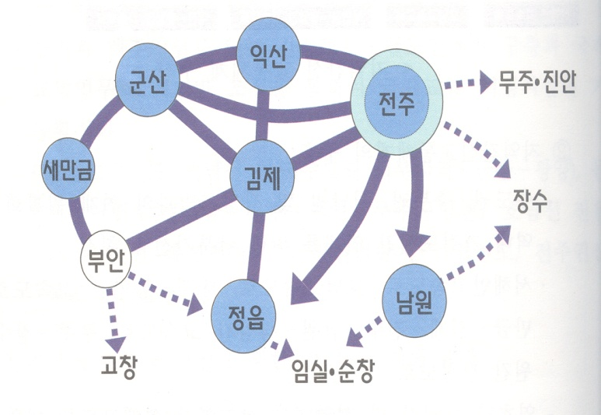
2. 상위계획 및 관련 계획 (제3차 전북종합개발계획)
2.2.3 추진전략과 계획 과제
도시권 중심의 연계 교통망
가. 지역발전의 통합성 증진을 위한 공간개발
나. 친환경적이고 개성 있는 지역정주기반 형성
다. 미래사회를 선도하는 지식기반산업 육성
라. 세계와 지역을 통합하는 교통․정보인프라 구축
마. 지역발전의 지속가능성을 위한 환경보전 및 자원개
바. 문화적 정체성을 갖춘 지역문화․관광개발
사. 삶의 질 확보를 위한 고품격의 생활․복지환경 조성

Slide 10
2. 상위계획 및 관련 계획 (산업육성계획)
2.3 산업육성계획
2.3.1 추진전략과 계획 과제
◦ 취약한 기술개발의 하부구조 확충과 지방경제 활성화를 위하여 1997년부터 정부가 역점사업으로 추진
◦ 전북 테크노파크는 최적지에 단지화하여 권한과 통합기능을 적절히 집중 시키되 기능은 분산시키는 형태가 바람직함
◦ 테크노파크 조성 제안 모델에서 완주군은 완주산업단지와 전주과학산업연구단지를 거점으로 군산, 익산, 김제와 연계되는 T자형 테크노벨트에 포함

Slide 11
2. 상위계획 및 관련 계획 (산업육성계획)
2.3.2 전라북도 산업집적지 발전전략
2.3.3. 방사선융합기술(RFT) 산업 육성방안 예비연구
◦ 전북의 유망 RFT산업으로 방사선 기반 기계 및 장치산업, 방사선 기반 생물․환경산업, 방사선 기반 나노 및 신소재 개발 산업 선정
◦ 전군권에 RFT산업진흥원, 고등RFT기술원, 원연분소, 과학산업단지 설치 제시
◦ 전주과학산업연구단지를 배후 RFT산업단지로 활용
가. 자동차 부품 제조업 클러스터 육성
나. 기계(농기계) 제조업 클러스터

Slide 12
2. 상위계획 및 관련 계획 (제3차 전북권 관광개발계획(2002~2006)
2.4 제 3차 전북권 관광개발계획 (2002~ 2006)
2.4.1 계획의 기조 및 목표
2.4.2 개발전략
◦ 21세기 서해안 시대를 주도하는 선진 관광전북
◦ 국제 경쟁력을 갖춘 매력전인 관광전북
◦ 개발과 보전이 조화된 지속 가능한 관광전북
◦ 관광자원의 가치를 창출하는 지식기반형 관광전북
◦ 삶의 질 향상에 기여하는 도민참여형 복지 관광전북
◦ 국내외 경쟁력 강화를 위한 관광시설 개발 촉진
◦ 지역 특성화와 연계화를 통한 관광개발 추진
◦ 문화자원의 체계적 관광자원화 촉진
◦ 관광자원의 지속 가능한 개발 및 관리 강화
◦ 지식기반형 관광개발 관리체계구축
◦ 도민 생활관광 향상을 위한 관광개발 추진

Slide 13
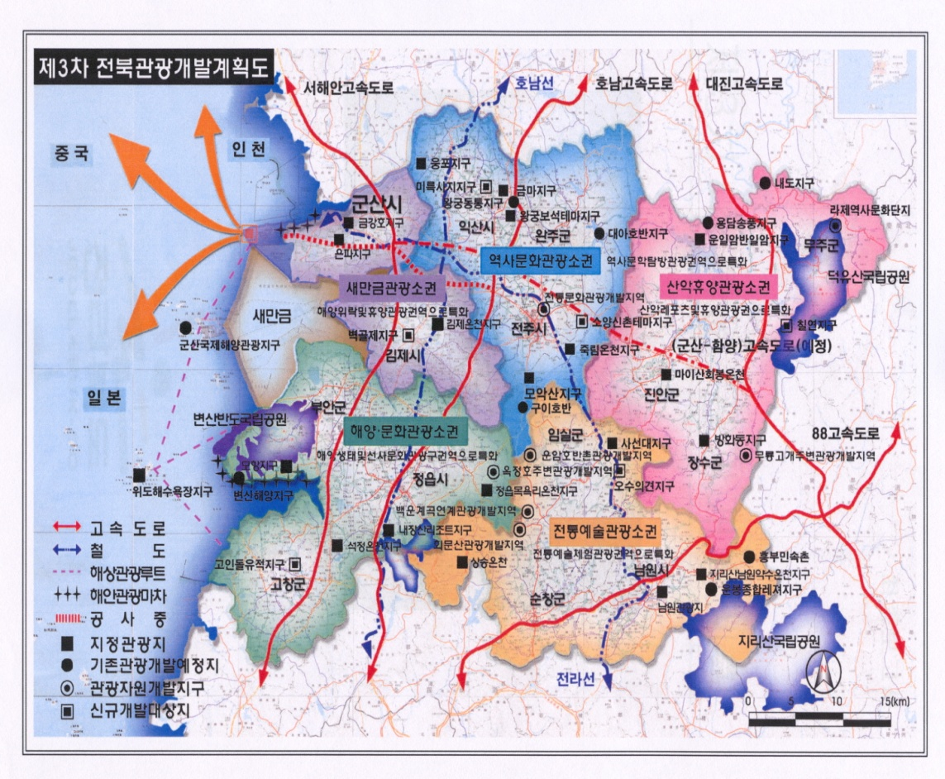
2. 상위계획 및 관련 계획 (제3차 전북권 관광개발계획(2002~2006)
5대 관광권역별 주요관광자원
권역 | 지역 | 주요관광자원
역사문화 관광소권 | 전주 익산 완주 | 대아호, 구이호, 금강하구둑, 대둔산도립공원, 조선문화유적, 풍남제, 소리축제, 금마저수지, 구이저수지, 죽림온천, 대야저수지, 경천저수지, 고산휴양림, 미륵사지, 왕궁리5층석탑, 쌍능, 석불입상, 백제문화유적, 마한문화유적, 운장산, 왕궁보석테마(보석박물관), 모악산
산악휴양 관광소권 | 무주 진안 장수 | 덕유산국립공원, 죽도, 적상산, 마이산도립공원, 칠연폭포, 장안산군립공원, 섬바위, 약수폭포, 빈선계곡, 마이산회봉온천, 운일암반일암, 방화동
산악체험 관광소권 | 남원 순창 임실 | 지리산국립공원, 만인의총, 남원관광단지, 광한루, 춘향사당, 강천산군립공원, 가족휴가촌, 교룡산국민관광지, 사선대관광지, 옥정호, 상송온천, 지리산남원약수온천
해양문화 관광소권 | 정읍 고창 부안 | 내장산국립공원, 사찰, 호수, 도학문화, 유교문화, 채석강, 사적지, 변산반도국립공원, 선운산도립공원, 고창읍성, 구시포해수욕장, 동호해수욕장, 목욕리온천, 고임돌선사문화유적지, 황토현전적지, 석정온천, 내소사, 위도해수욕장, 모항
새 만 금 관광소권 | 군산 김제 | 은파, 금강하구언, 금산사, 귀신사, 채만식기념관, 선유도, 모악산, 지평선축제, 벽골제, 김제온천, 심포항(망해사)
제3차 전북권 관광개발계획

Slide 14
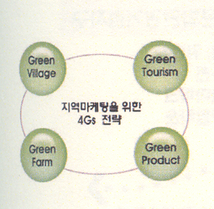
2. 상위계획 및 관련 계획 (완주군 주요개발사업 분석)
2.5 완주군 주요개발사업 분석
2.5.1 완주군 장기종합발전계획(2000)
가. 사업개요
◦ 2000년 5월에 수립된 계획으로 목표연도는 2010년(10개년)이며, 완주군 전역(2개읍, 11개면, 456개 마을)을 대상으로 한 장기발전계획임
◦ 전라북도의 상위의 기본계획 골격을 수용하여 장기종합발전전략을 구체화하는 계획이며, 지역의 안정적 성장과 주변 지역과의 균형발전을 도모하는 장기적 계획의 성격임
◦ 지역마케팅을 위한 4Gs전략으로 ‘완주군 GREEN LAND 21 전략’을 수립하였으며 Green Village, Green Farm, Green Tourism, Green Product를 제시 하였음
◦ 계획의 주요 내용은 계획의 기조 및 배경, 계획의 기본구상, 부문별계획, 계획의 집행과 관리로 세분되어 있음

Slide 15
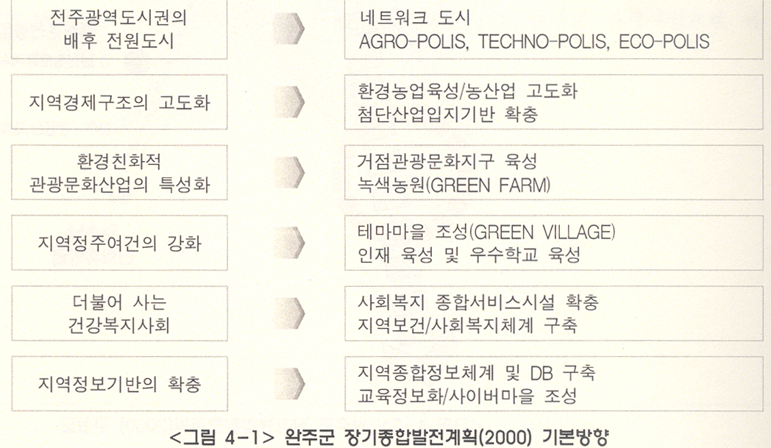
2. 상위계획 및 관련 계획 (완주군 주요개발사업 분석)
완주군 장기종합발전계획(2000) 기본방향

Slide 16
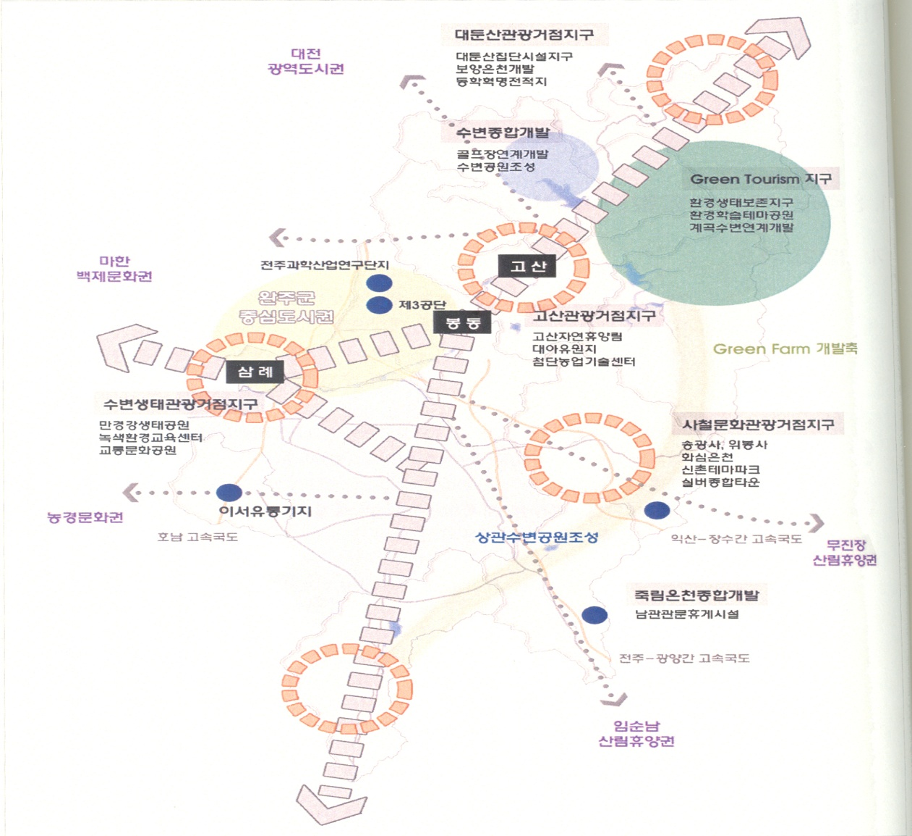
2. 상위계획 및 관련 계획 (완주군 주요개발사업 분석)
완주군 장기종합발전계획(2000) 구상도

Slide 17
2. 상위계획 및 관련 계획 (완주군 주요개발사업 분석)
완주군 장기종합발전계획(2000) 주요 사업 및 예산
2.5.2 주요사업분석
구 분 | 사 업 |  | 소요예산
 | 건 | 구성비(%) | 백만원 | 구성비(%)
계 | 213 | 100.0 | 1,788,827 | 100.0
지 역 개 발 | 33 | 15.4 | 410,409 | 22.9
건 설 교 통 | 24 | 11.2 | 271,719 | 15.2
지 역 경 제 | 7 | 3.3 | 101,350 | 5.7
농 림 축 산 | 74 | 34.6 | 506,037 | 28.3
문 화 관 광 | 26 | 12.1 | 238,615 | 13.3
사 회 복 지 | 13 | 6.2 | 65,442 | 3.7
환 경 관 리 | 22 | 10.7 | 157,655 | 8.8
정보화/방재 | 14 | 6.5 | 37,600 | 2.1
- 완주군 장기종합발전계획(2000)에서 제시한 주요사업은 8개 분야에 총 213개 사업으로 1,788,827 백만원의 예산이 소요되는 것으로 나타남
- 농림축산 관련 사업이 74건으로 가장 많았으며, 소요예산은 농림축산 사업(506,037 백만원), 지역개발 사업(410,409 백만원), 건설교통(271m719백만원) 순으로 나타남

Slide 18
2. 상위계획 및 관련 계획 (완주군 주요개발사업 분석)
지역중점전략사업(안) 주요 사업 및 예산
2.5.3 지역중점전략사업
구 분 | 사 업 |  | 소요예산
 | 건 | 구성비(%) | 억원 | 구성비(%)
계 | 46 | 100.0 | 15,585.3 | 100.0
지 역 개 발 | 3 | 6.5 | 2,553.5 | 16.4
건 설 교 통 | 13 | 28.3 | 2,930.0 | 18.8
지 역 경 제 | 6 | 13.0 | 1,139.0 | 7.3
농 림 축 산 | 4 | 8.7 | 416.0 | 2.7
문 화 관 광 | 15 | 32.6 | 7,165.8 | 46.0
사 회 복 지 | 4 | 8.7 | 1,305.0 | 8.4
환 경 관 리 | 1 | 2.2 | 76.0 | 0.5
사업의 개요
- 21세기 미래로 도약하는 완주 Vision을 목표로 완주군 내에서 수립한 전략사업으로 실․과․소별 구분하여 총 46건의 사업을 계획 또는 추진 중에 있음
◦ 주요사업 분석
- 부문별로 세분하면 총 7개 분야에 15,585.3억원의 예산이 소요되는 계획임
- 문화관광 관련 사업이 15건으로 가장 많았으며, 소요예산은 문화관광 사업(7,165.8억원), 건설교통(2,930억원), 지역개발(2,553.5억원) 순으로 나타남
- 전체 사업비 15,585.3억원 중 국비가 4,930.4억원(31.6%)이며, 도비 1,657억원(10.6%), 군비 1,684.1억원(10.8%), 기타 7,313.8억원(47.0%)으로 나타남

Slide 19
2. 상위계획 및 관련 계획 (완주군 주요개발사업 분석)
지역중점전략사업(안) 주요 사업 및 예산
2.5.4 국가예산확보 대상사업
구 분 | 사 업 |  | 소요예산
 | 건 | 구성비(%) | 억원(국비) | 구성비(%)
계 | 46 | 100.0 | 14,285(7.535) | 100.0
지 역 개 발 | 1 | 2.2 | 5(2) | 0.1
건 설 교 통 | 13 | 28.3 | 6,658(3,615) | 46.6
지 역 경 제 | 4 | 8.7 | 2,834(1,811) | 19.8
농 림 축 산 | 9 | 20.2 | 305(145) | 2.1
문 화 관 광 | 9 | 20.0 | 3,844(1,684) | 26.9
사 회 복 지 | 7 | 15.2 | 399(202) | 2.8
환 경 관 리 | 3 | 6.4 | 241(76) | 1.7
◦ 사업의 개요
- 완주군의 지역발전을 위해 2006년도 국가예산을 확보해 시행할 사업으로 2005년 1월에 완주군 내에서 수립한 사업으로 신규사업과 계속사업으로 구분하여 총 45건의 사업을 계획 및 추진 중에 있음
◦ 주요사업 분석
- 부문별로 세분하면 총 7개 분야에 14,285억원의 예산이 소요되는 계획임
- 건설교통 관련 사업이 13건으로 가장 많았으며, 소요예산은 건설교통 사업(6,658억원), 문화관광(3,844억원), 지역경제(2,834억원)순으로 나타남
- 사업건수, 전체사업비 빛 국비확보 대상사업이 건설교통 부문에서 가장 높게 나타나 광역교통망 및 지역의 접근성이 절실히 요구되고 있는 것으로 분석됨

Slide 20
도
2. 상위계획 및 관련 계획 (완주군 주요개발사업 분석)
내부 주요 개발계획 분석(중복사업수)
구 분 | 계 | 지역개발 | 건설교통 | 지역경제 | 농림축산 | 문화관광 | 사회복지 | 환경관리
총사업수 | 72 | 3 | 19 | 8 | 12 | 18 | 9 | 3
중복사업수 | 19 | 1 | 7 | 2 | 1 | 6 | 2 | 1
2.5.5 주요개발 계획 분석
- 완주군 내부의 주요 개발계획인 지역중점 전략사업과 국가예산확보 대상사업을 중심으로 총 72개 사업을 비교하여 중복되는 사업을 분석하였음
- 중복사업수의 분석 결과 건설교통 부문(7개)과 문화관광 부문(6개) 관련사업에 대한 수요가 가장 높게 나타났으며, 특히 건설교통 부문은 외부에서 지역으로 연계되는 광역교통망 구축이 절실히 요구됨

Slide 21
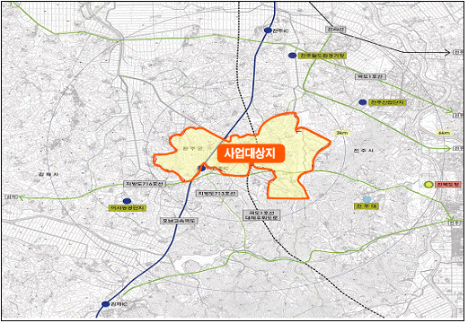
2. 상위계획 및 관련 계획 (완주군 주요개발사업 분석)
2.5.6 혁신도시계획
가. 사업개요
◦ 위치 : 전주시 만성동․중동, 완주군 이서면, 갈산리․반교리 일원
◦ 예정지역 현황
- 마을수 : 11개(전주시 6개, 완주군 5개)
- 규모/사업비 : 280만평, 인구 29천명/15,375억원 추정

Slide 22
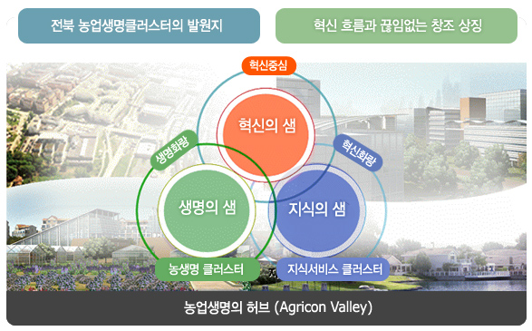
2. 상위계획 및 관련 계획 (완주군 주요개발사업 분석)
나. 혁신도시
개발 컨셉
다. 기본구상안
- 전북, 혁신도시 「녹색 선형도시」로 건설 : 보행자 녹지를 따라 도시기능 균형배치
- 파크웨이 및 「생명의 샘」, 「지식의 샘」, 「혁신의 샘」등 다수의 노드가 형성된 특성 있는 도시

Slide 23
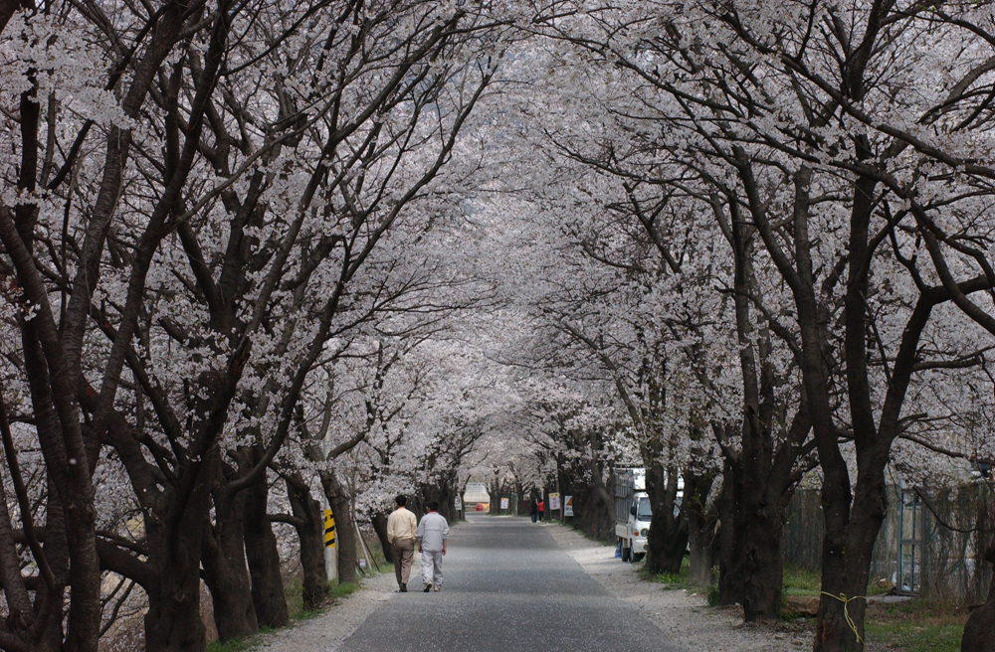
2. 상위계획 및 관련 계획 (완주군 주요개발사업 분석)
라. 추진전략
- 누구나 살고싶은 친환경 전원마을 구상
- 주민 친화성과 효율성을 강조한 공공청사 배치
- 광석천 주변을 체험․관광 오픔스페이스로 조성
- 도시 어느 곳이든 걸어서 도착할 수 있는 대중 교통체계 구축
- OECD수준의 교육환경 조성

Slide 24
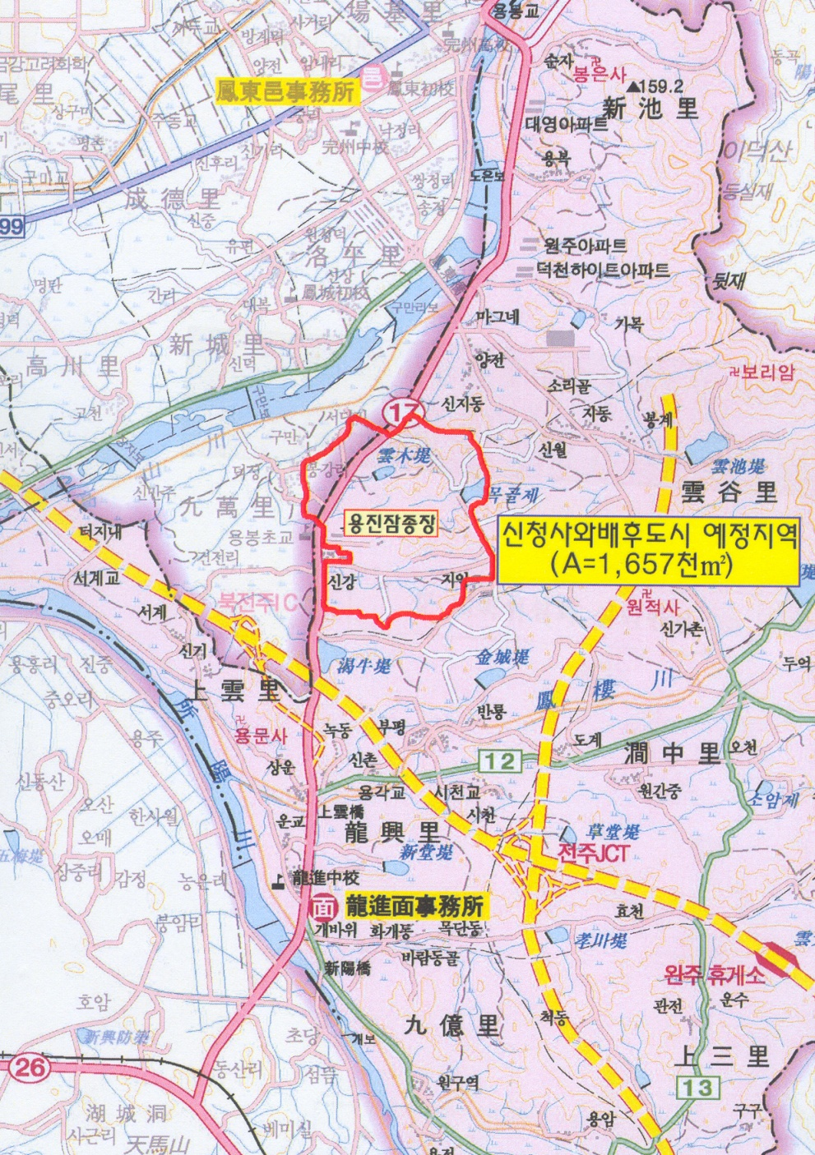
2. 상위계획 및 관련 계획 (완주군 주요개발사업 분석)
2.5.7 완주군 신청사 이전계획
가. 사업개요
◦ 이전위치 : 완주군 용진면 잠종장 일원
◦ 규모 : 부지면적 5만㎡ 연면적 1만 4850㎡(7층)
◦ 예산 : 330억원
◦ 사업기간 : 2010년 완공예정
완주군 신청사 및 배후도시 예정지역

Slide 25
ㅂ단지조성
2. 상위계획 및 관련 계획 (완주군 주요개발사업 분석)
2.5.8 핵심기술연구 센터 조성
가. 사업개요
위치 : 완주군 봉동읍 둔산리 과학산업단지 내
사업기간 : 2006~2010
주관기관 : 전북테크노파크
참여기관 : 전라북도, 완주군, 전북대, 프로파워, 덕양에너젠, FC Eng

Slide 26
2. 상위계획 및 관련 계획 (완주군 주요개발사업 분석)
2.5.9 완주 제2산업단지조성
가. 사업개요
◦ 위치 : 완주군 일원
◦ 조성규모 : 3,300천㎡(약 100만평)
◦ 조성기간 : 2005~2014년(10년)
◦ 사업예산 : 약 3,000억원

Slide 27
2. 상위계획 및 관련 계획 (완주군 주요개발사업 분석)
나. 사업의 필요성 및 기대효과
◦ 전북의 동북부지역에 위치한 완주산업단지 분양이 완료되었고 인근의 과 학산업단지 업체 입주가 마무리 단계에 있으며 최근 완주군 이전을 검토하는 기업이 늘어나면서 새로운 입주수요에 적 극 대처할 필요성이 대두되고 있고 완주군에 입지한 LS전선, 현대자동차 및 그 협력업체를 거점기업으로 하는 자동차·기계산업의 클러스터 형성을 위해 지방산업단지의 추가조성은 절대적임
◦ 최적의 산업입지 공급으로 수도권의 협력업체를 동반한 대규모 기업유치로 완주군의 지속적인 성장동력 마련. 완주산업단지, 과학산업연구단지와 연계 개발함으로서 경쟁력 있는 지역특화 및 전략산업 육성을 통한 지역경제 활성화

